Slide 1
Observatoire Économique et Statistique d’Afrique Subsaharienne
LES PRESENTS A LA FORMATION
TRAORE Assitan | Mali | assitantt@yahoo.fr | 1
TRAORE Modibo | Mali | traoremod@gmail.com | 1
DOUMBIA Seydou | Mali | seydou_doum@yahoo.fr | 1
KONARE Seydou | Mali | konare11@gmail.com | 1
KONE Ali | Mali | kneali@yahoo.fr | 1
SANOGO Siaka | Mali | sanogosiakaz@yahoo.fr | 1
KEITA Sira | Mali | ksirayoussouf@yahoo.fr | 1
HAÏDARA Mahamar S.B. | Mali | hsidiboubacar97@gmail.com | 1
SANGARE Arrouna | Mali | arrounatene@gmail.com | 1
Aliou Moumouni Tankari | Niger | tankari_53@yahoo.com | 1
Mme Halimatou Kounou Moussa | Niger | kmhalimatou@gmail.com | 1
Gondah Neino | Niger | gondahn@yahoo.fr
Salissou Malam Alassane | Niger | malam.alassane@gmail.com | 1
Yahaya Mounkaïla | Niger | yahmouk@yahoo.fr | 1
Hamza Sadikou Sani | Niger | hamzasadikou@gmail.com | 1
Mme Soumana Aminatou Amadou | Niger | aminatou59@yahoo.fr
Mme Samira Abdou Mahamadou | Niger | emyrabdou@yahoo.fr | 1
Amadou Idé Idrissa | Niger | amadouidrissa99@yahoo.com
Moustapha Moumouni | Niger | moustaphamoumouni@yahoo.fr | 1
Ousmane Issaka | Niger | i_ousmane@yahoo.fr | 1
Abdourahamane Abba Kiari | Niger | akiarykat@gmail.com | 1
Maâzou Elh Harouna Aboubacar | Niger | maazboubacar@gmail.com
Aboubacar Souleymane Aweissou | Niger | asouleymaneaweissou@gmail.com | 1
Issaka Idrissa Abdoul Hadi | Niger | abdoulhadi286@gmail.com | 1
Sani Malam Kadri Abdoul Kader | Niger | ibnsani.papi@gmail.com | 1
Ladi terigaba | Niger | laditerigaba@gmail.com | 1
NOMS ET PRENOMS | Pays | EMAIL | J-1
ABALLO Serge | Bénin | iraballo@yahoo.fr | 1
GBASSI Kouassi | Bénin | gbassikouassi@gmail.com
KPOTI Hubert | Bénin | kpotihubert@gmail.com
ALI Téré Ouorou | Bénin | alioutere@gamil.com | 1
OUNDE Georgette | Bénin | georgeounde@yahoo.fr | 1
COVI Eumoresque | Bénin | eumoresque@gmail.com | 1
ANTONIO Prince | Bénin | princesegoun@yahoo.fr | 1
NIKIEMA Adama | BFA | nikiemaadamaserge@yahoo.com | 1
KONATE Lassina | BFA | sondekonate@gmail.com
DOLY S. Bernard | BFA | dosanber@yahoo.fr | 1
KOALA Valentin | BFA | valatif@gmail.com | 1
BELEMOU Bakary | BFA | belembac@yahoo.fr | 1
DRABO Kalidou | BFA | drabokalidou91@gmail.com | 1
COMPAORE Issouf | BFA | compaoreissouf252@yahoo.fr | 1
OUEDRAOGO Brice | BFA | ouedbrico@yahoo.fr | 1
OUEDRAOGO Issaka | BFA | lschaack@yahoo.fr | 1
SIDBEGA Nadine | BFA | sidbeganadine@gmail.com | 1
KABORE Eric | BFA | erickab1100@yahoo.fr | 1
O

Slide 2
Observatoire Économique et Statistique d’Afrique Subsaharienne
Pour le point de présence, veuillez renommer votre nom de connexion:
Pays- Nom et prénoms,
Procédure: cliquez sur les trois points à la fin de nom actuel et cliquez sur renommer
O

Slide 3
Introduction
Cette formation se déroule dans le cadre du Protocole d’Accord entre la FAO et AFRISTAT pour l’« Assistance au développement méthodologique et au renforcement des capacités dans le domaine des indicateurs ODD 2.3.1 et 2.3.2» dont deux pays sont bénéficiaires (Burkina Faso et le Mali) mais qui s’étende au Bénin et au Niger.
Objectif de l’assistance :
- contribuer à la finalisation de la méthodologie de l’indicateur 2.3.1 et des outils méthodologiques concernant les indicateurs ODD 2.3.1 et 2.3.2
- renforcer les capacités des statisticiens africains en matière de collecte, de traitement, d’analyse de données et de diffusion des indicateurs ODD 2.3.1 et 2.3.2 visant à mesurer les tendances de la productivité et des revenues des petits producteurs alimentaires.

Slide 4
Objectifs de la formation
L’objectif de cette session de formation est de doter les cadres des pays participants des compétences pratiques nécessaires pour assurer la production continue et la désagrégation des ODD 2.3.1 et 2.3.2.
L’atelier sera une session de formation pratique axée sur le calcul de ces indicateurs ODD à l’aide de données réelles de la dernière enquête du Burkina Faso (EPA 2021/22). Les autres pays participants seront encouragés à appliquer les méthodes et processus présentés à leurs propres données nationales.

Slide 5
Objectifs de la formation
Les activités de l’atelier seront organisées en 3 sessions de 3 heures chacune, pendant trois jours. Les sessions seront animées par la FAO, AFRISTAT et les équipes pays et aborderont les points suivants :
Bref rappel de la définition et des méthodologies des ODD 2.3.1 et 2.3.2 ainsi que les données requises et les programmes de calcul de la FAO
Présentation de l’enquête agricole EPA du Burkina Faso et des données recueillies sur les ODD 2.3.1 et 2.3.2
Calcul des ODD 2.3.1 et 2.3.2.
Présentations par les autres pays participants.

Slide 6
Agenda
Jour 1: (durée totale : 03h00 mn )
Session | Description | Présentateur | Durée
09h-9h05 | Mot de bienvenue (AFRISTAT) | AFRISTAT | 05 mn
09h05-9h15 | Introduction et Objectifs de la formation Présentation des participants Objectifs et agenda | AFRISTAT | 10 mn
09h15-10h00 | SESSION 1 : Revue des définitions et de la méthodologie de calcul des ODD 2.3.1 et 2.3.2 | FAO/AFRISTAT | 45 mn
10h00-10h15 | SESSION 2 : Revue des principales variables requises pour identifier les petits exploitants et calculer les ODD | FAO/AFRISTAT | 15 mn
10h15-10h30 | Pause |  | 15 mn
10h30-11h00 | SESSION 3 : Revue des programmes informatiques de calcul des ODD développés par la FAO | FAO | 30 mn
11h00-11h30 | SESSION 4 : Présentation de l’EPA 2021-2022 (bref aperçu de la méthodologie, des questionnaires et du déroulement de l’enquête) | Equipe du Burkina Faso | 30 mn
11h30-12h00 | SESSION 5 : Présentation des données collectées sur les ODD 2.3.1 et 2.3.2, des variables manquantes et des proxy | Equipe du Burkina Faso | 30 mn

Slide 7
Agenda
Jour 2 (durée totale : 03h00 mn)
09h-10h30 | SESSION 6 : Identification étape par étape des petits producteurs alimentaires Exemples pratiques Préparation des données et identification des petits exploitants-CAS DU BURKINA FASO | FAO et Equipe du Burkina Faso | 1h30 mn
10h30-10h45 | Pause | Equipe du Burkina Faso | 15 mn
10h45-12h00 | SESSION 7 : Identification des petits exploitants | Equipe du Burkina Faso | 1h15 mn
Jour 3 (durée totale : 04h00 mn)
09h-10h30 | SESSION 8 : Préparation des données pour le calcul des ODD 2.3.1 et 2.3.2 | Equipe du Burkina Faso | 1h30 mn
10h30-10h45 | Pause |  | 15 mn
10h45-12h00 | SESSION 9 : Calcul des ODD 2.3.1 et 2.3.2 | Equipe du Burkina Faso | 1h15 mn
12h00-13h00 | SESSION 10 : Présentations des résultats des autres pays participants et clôture de l’atelier | Pays | 60 mn

Slide 8
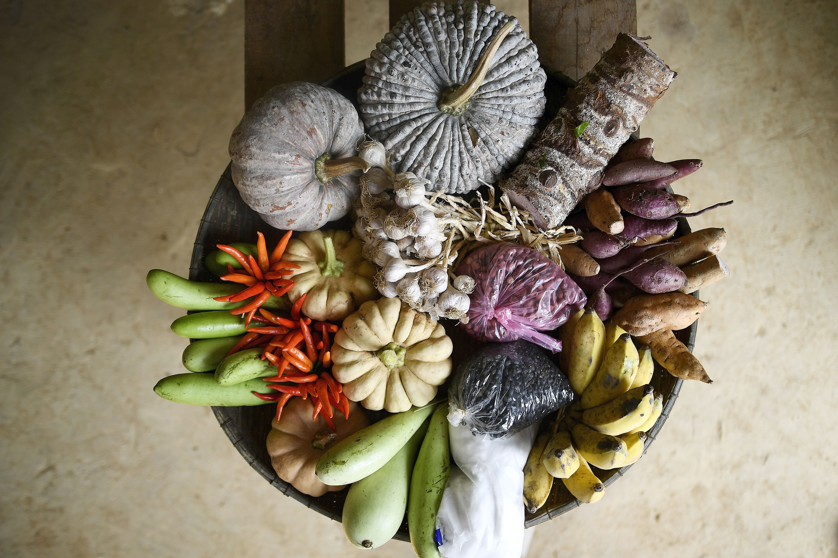
Merci
Pour des informations plus détaillées sur les indicateurs 2.3.1 et 2.3.2 http://www.fao.org/sustainable-development-goals/indicators/231/en/
http://www.fao.org/sustainable-development-goals/indicators/232/en/

